Slide 1
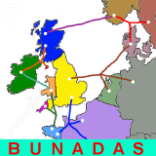
Bunadas
Goireas gus faclan dàimheach a lorg ann an iomadh cànan
Caoimhín Ó Donnaíle
SMO
2018-03-07

Slide 2
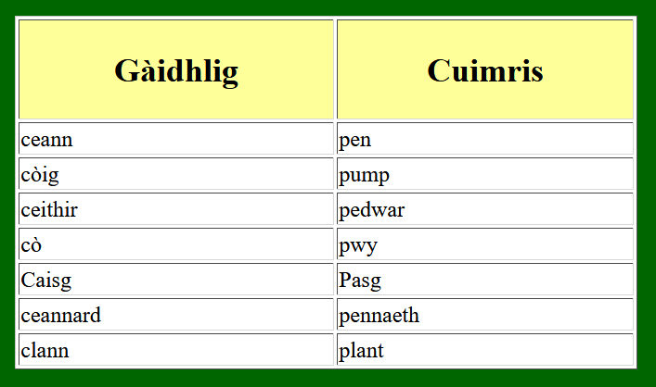

Slide 3
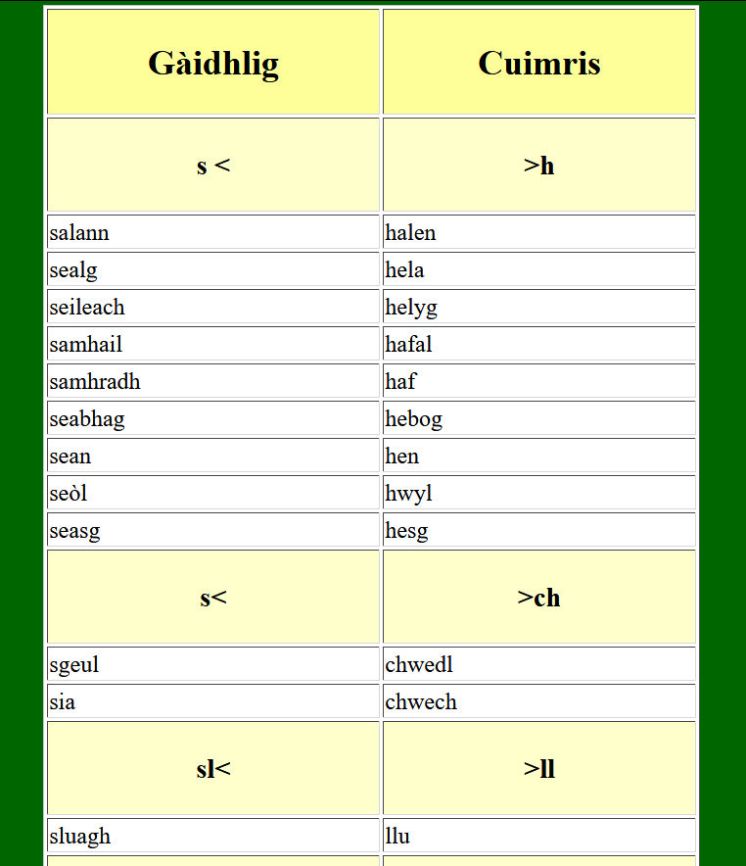

Slide 4
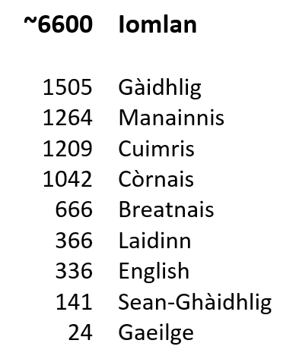
Àireamh de dhʼfhaclan anns an t-seann Stòr-fhaclan Co-dhàimheal Ceilteach

Slide 5
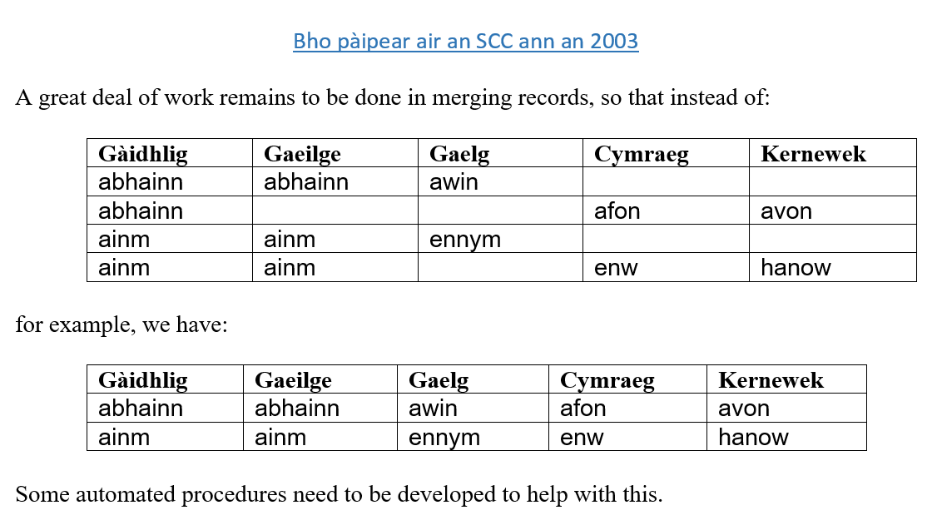
Ach cha dʼfhuaireadh dòigh air sin a dhèanamh, oir tha clàr ceàrnagach ro rag mar structar.
An réiteach – Lìonra!

Slide 6
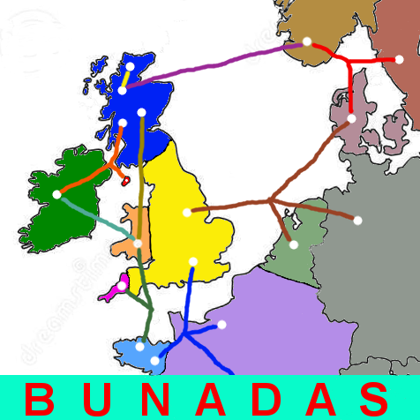

Slide 7
Cànanan a tha Bunadas aʼ làimhseachadh an-dràsta
ga
sga
mga
gd
celt
gv
owl
wlm
cy
brit
kw
oco
cnx
obt
xbm
br
xtg
non
en
ang
enm
germ
sco
ieur
de
frk
ofr
fr
la
es
ca
it
slav
pl
cs
ru
lt
grc

Slide 8
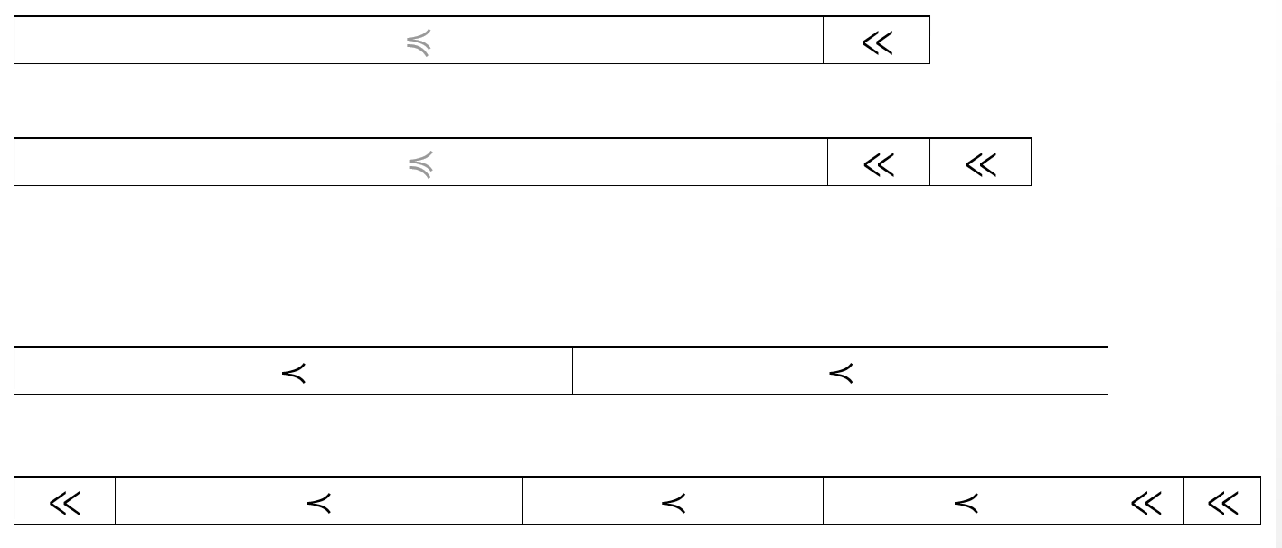
Na comharraidhean ≼ ≺ ≪ agus co-dhèantachd nam facal

Slide 9
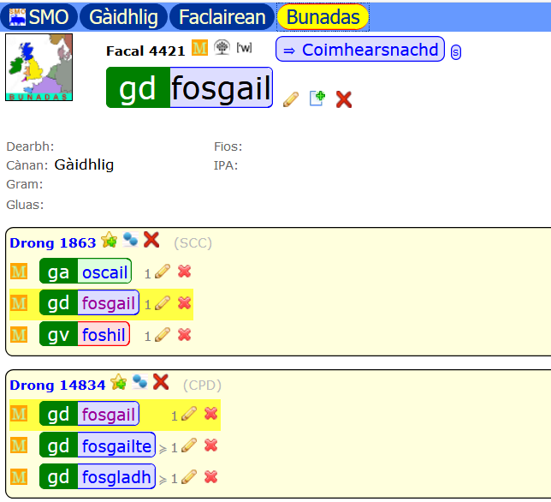
≽

Slide 10
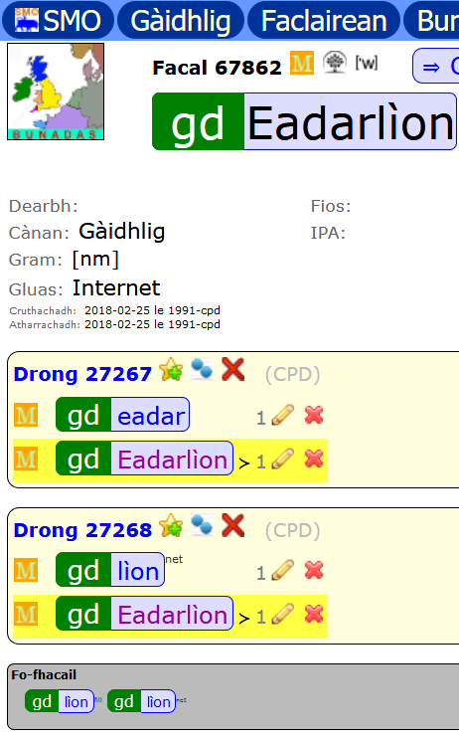
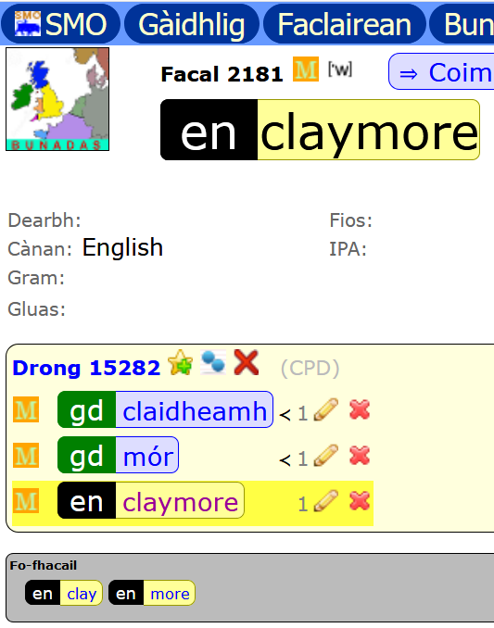
≺
≻

Slide 11
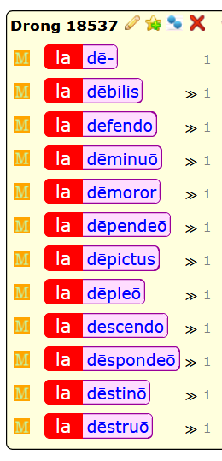
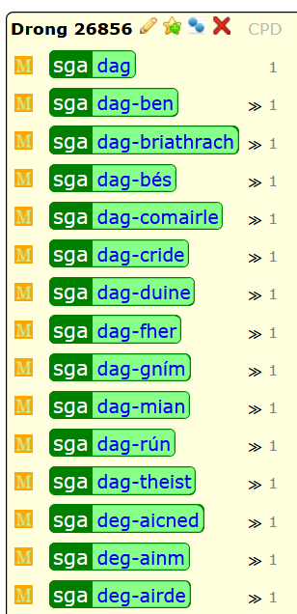
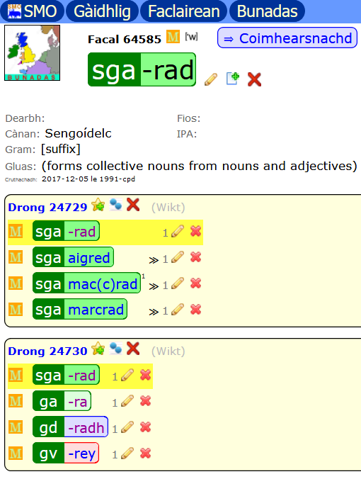
≫

Slide 12
Na comharraidhean ≼ ≺ ≪ agus co-dhèantachd nam facal

Slide 13
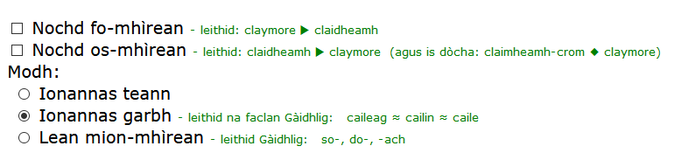
Slighean ceadaichte agus neo-cheadaichte Na roghainnean

Slide 14
Slighean ceadaichte agus neo-cheadaichte ≺ agus ≻
leas-phrìomh-mhinistear
≻
≺
prìomh-rathad
prìomh-mhinistear
leas-
≻
≺
prìomh-

Slide 15
Slighean ceadaichte agus neo-cheadaichte ≼ agus ≽
≽
prìomh-rothaidean
prìomh-mhinistrealachd
prìomh-rathad
≼
phrìomh-mhinistear
≺
≻
prìomh-

Slide 16
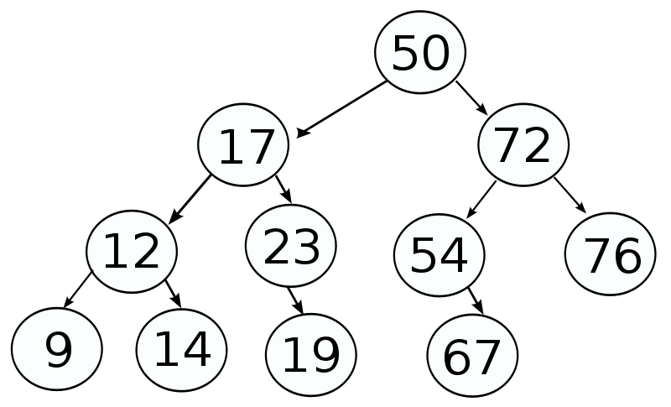
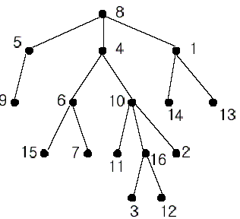
Structaran coimpiutaireachd 1: Craobh
“Rooted tree” Craobh le freumh

Slide 17
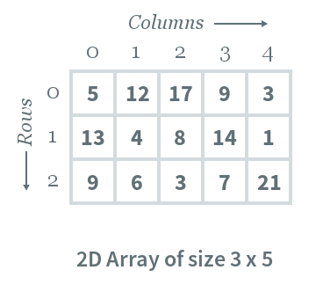
Structaran coimpiutaireachd 2: 2D-array

Slide 18
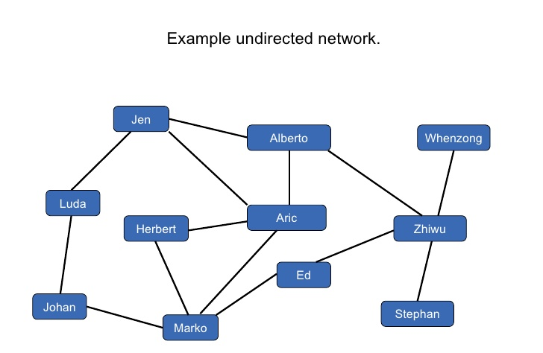
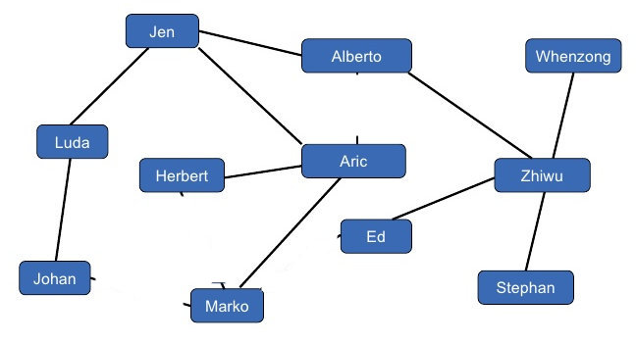
Structaran coimpiutaireachd 3: Lìonra
Spanning tree (nàbaidhean aig Jen)

Slide 19
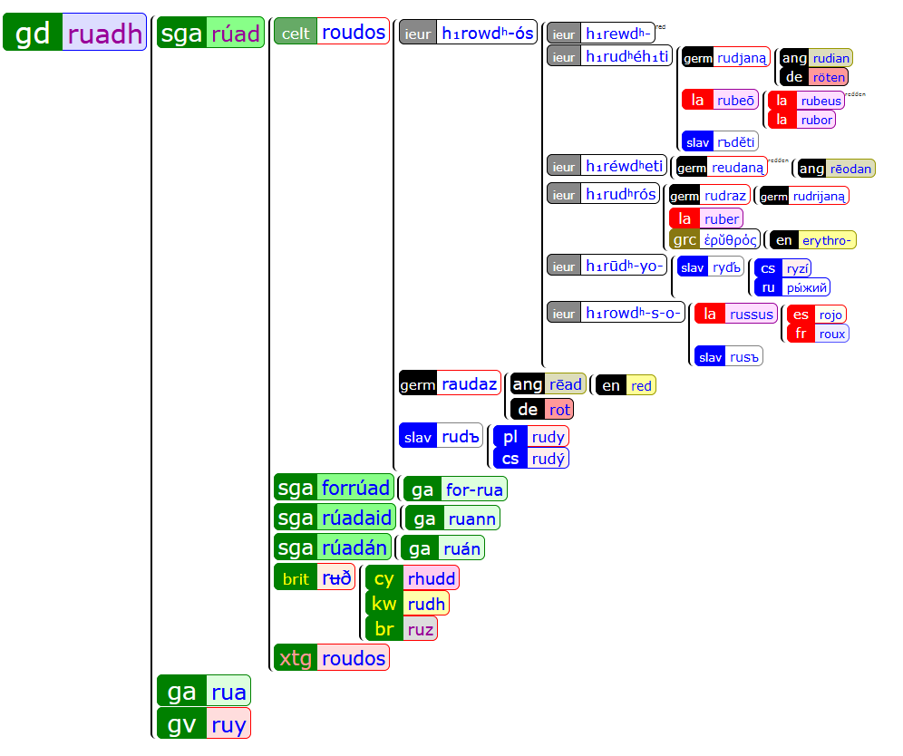

Slide 20
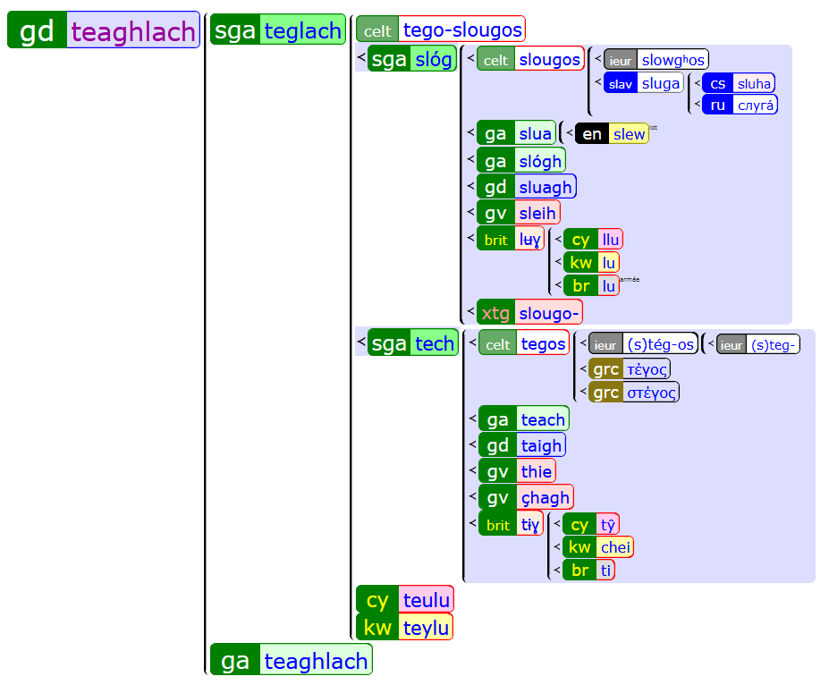

Slide 21
Faclairean (freumh-eòlais) air-loidhne
(*) Wiktionary (en+)
(gd) MacBain (1911) (en)
(sga) DIL – Dictionary of the Irish Language (en)
(cy) GPC – Geiriadur Prifysgol Cymru (cy)
(br) DÉB – Dictionaire Étymologique du Breton (Deshayes, 2003) (fr)
(br) Lexique Étymologique du Breton Moderne (Victor Henry, 1900) (fr)
(kw) LCB – Lexicon Cornu-Britannicum (Williams, 1865) (en)
(en) Etymonline (en)
(fr) CNRTL – Centre National de Ressources Textuelles et Lexicales (fr)
(de) DWDS - Das Wortauskunftssystem zur deutschen Sprache in Geschichte und Gegenwart (de)
------
(ang) Bosworth-Toller Anglo-Saxon Dictionary

Slide 22
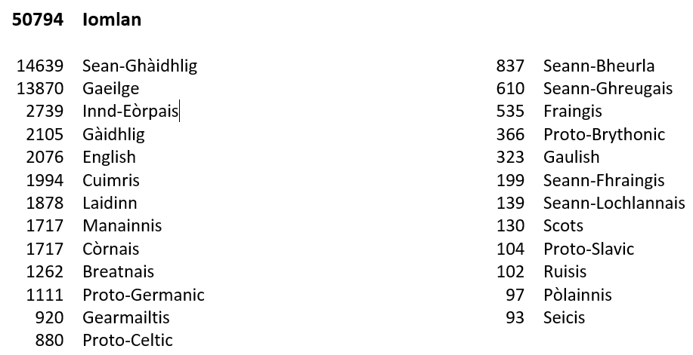
Àireamh de dhʼfhaclan ann am Bunadas (2018-03-01)

Slide 23
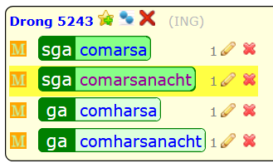
Rudan ri dhèanamh
Briseadh nan cnapan:
Ceanglaichean Gaeilge-Gàidhlig a chur ann (na mìltean dhiubh!)
Ceanglaichean ro-dhlùth Gàidhlig-Gearmailtis a sgioblachadh

Slide 24
Stuth bho thùsan eile rʼa chur ann
40,000 faclan Sean-Ghàidhlig bho DIL (bho Kevin Scannell)?
Ceanglaichean Sean-Ghàidhlig – Sean-Ghàidhlig bho DIL
Faclan Gàidhlig a thàinig bhon Lochlannais
Cumail orm le Wiktionary (m.e. mu 200 lemmas Brythonic)
Lexique Étymologique de l’Irlandais Ancien
Dictionaire de la Langue Gauloise
Handbook of Late Spoken Manx

Slide 25
Leasachaidhean coimpiutaireachd?
Ceangal ri Multidict
Sgaradh cànain sna gluaisean (en: fr: la:)
‘Coimhearsnachd’ fhaicinn fad na h-ùine?
Nas fhasa barrachd chànanan a chur ris
Cuid chànan a chleith?
Ainmean-àite agus ainmean pearsanta?
Cead sgrìobhaidh aig daoine eile? (molaidhean co-dhiù)
‘Triceadan’ air na faclan, agus comas na faclan nach eil ‘bitheanta’ a chleith
Taomadh fhaclairean a-steach? (faclan gun drong)
Ceanglaichean facal-facal gun drong?
Coimpiutair nas luaithe
Sanasachd
tro Wikipedia

Slide 26
Co-obrachadh ri...
Kevin Scannell
Gerard de Melo? (Etymological Wordnet) http://gerard.demelo.org/
Nuria Gala? (LexROM) https://nuriagala.wordpress.com/
David Stifter? https://www.maynoothuniversity.ie/people/david-stifter
Na Manannaich
Na Cuimrich, Còrnaich, Breatnaich
Wikidata?

